Slide 1



➋. Phân dạng toán cơ bản
Dạng 1 : Tìm tập xác đinh của hàm số
Phương pháp
Để tìm tập xác định của hàm số ta cần lưu ý các điểm sau
$y=\sqrt{u(x)}$ có nghĩa khi và chỉ khi $u(x)$ xác định và $u(x)≥0$.
$y=\frac{u(x)}{v(x)}$ có nghĩa khi và chi $u(x),∣v(x)$ xác định và $v(x)≠0$.
$y=\frac{u(x)}{\sqrt{v(x)}}$ có nghĩa khi và chỉ $u(x),v(x)$ xác định và $v(x)>0$.

Slide 2

➋. Phân dạng toán cơ bản
Dạng 1 : Tìm tập xác đinh của hàm số
Phương pháp
Hàm số $y=sin x,y=cos x$ xác định trên $ℝ$ và tập giá trị của nó là: $−1≤sin x≤1; −1≤cos x≤1$. Như vậy, $y=sin \left[u\left(x\right)\right],y=cos[u(x)]$ xác định khi và chỉ khi $u(x)$ xác định.
$y=tan u(x)$ có nghĩa khi và chỉ khi $u(x)$ xác định và $u(x)≠\frac{π}{2}+kπ,k∈Z$
$y=cot u(x)$ có nghĩa khi và chỉ khi $u(x)$ xác định và $u(x)≠kπ,k∈Z$.

Slide 3
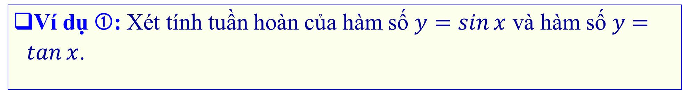
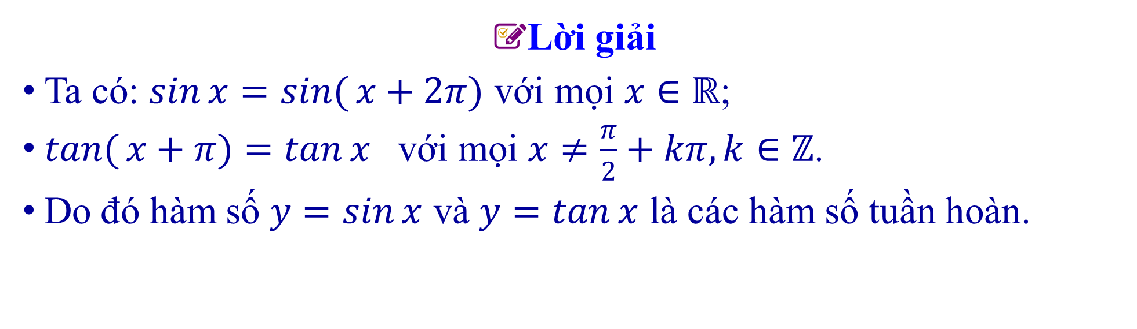
➋. Phân dạng toán cơ bản
➽Các ví dụ minh họa.
Ví dụ ➀: Xét tính tuần hoàn của hàm số $y=\sin{x}$ và hàm số $y=\tan{x}$.
Lời giải
Ta có: $\sin{x}=\sin{(}x+2π)$ với mọi $x∈ℝ$;
$\tan{(}x+π)=\tan{x}$với mọi $x≠\frac{π}{2}+kπ,k∈ℤ$.
Do đó hàm số $y=\sin{x}$ và $y=\tan{x}$ là các hàm số tuần hoàn.

Slide 4
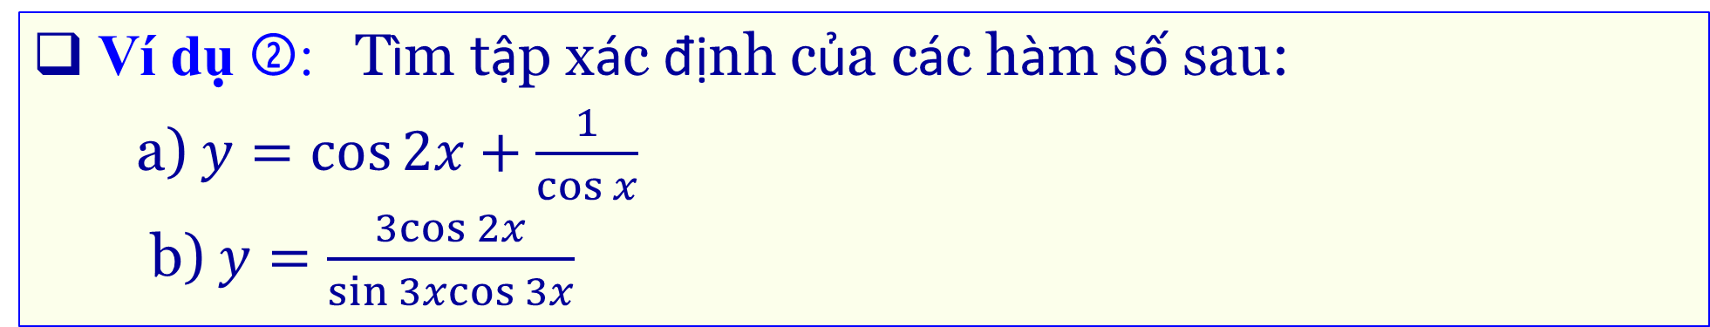
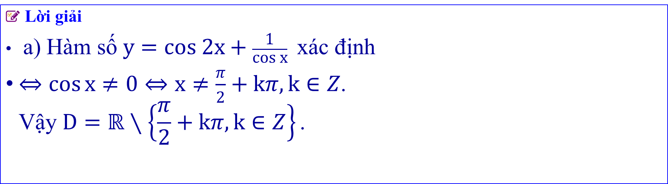
➋. Phân dạng toán cơ bản
➽Các ví dụ minh họa.
Ví dụ ➁: Tìm tập xác định của các hàm số sau: a) $y=cos⁡2x+\frac{1}{cos⁡x}$ b) $y=\frac{3cos⁡2x}{sin⁡3xcos⁡3x}$
Lời giải
$\text{a}\text{) }\text{H}\text{à}\text{m} \text{s}\text{ố }y=cos 2x+\frac{1}{cos x} \text{x}\text{á}\text{c}\text{ đị}\text{nh}$
$⇔\cos{x}≠0⇔x≠\frac{π}{2}+kπ,k∈Z\text{.}$ $\text{V}\text{ậ}\text{y} D=ℝ∖\left\{\frac{π}{2}+kπ,k∈Z\right\}\text{.}$

Slide 5
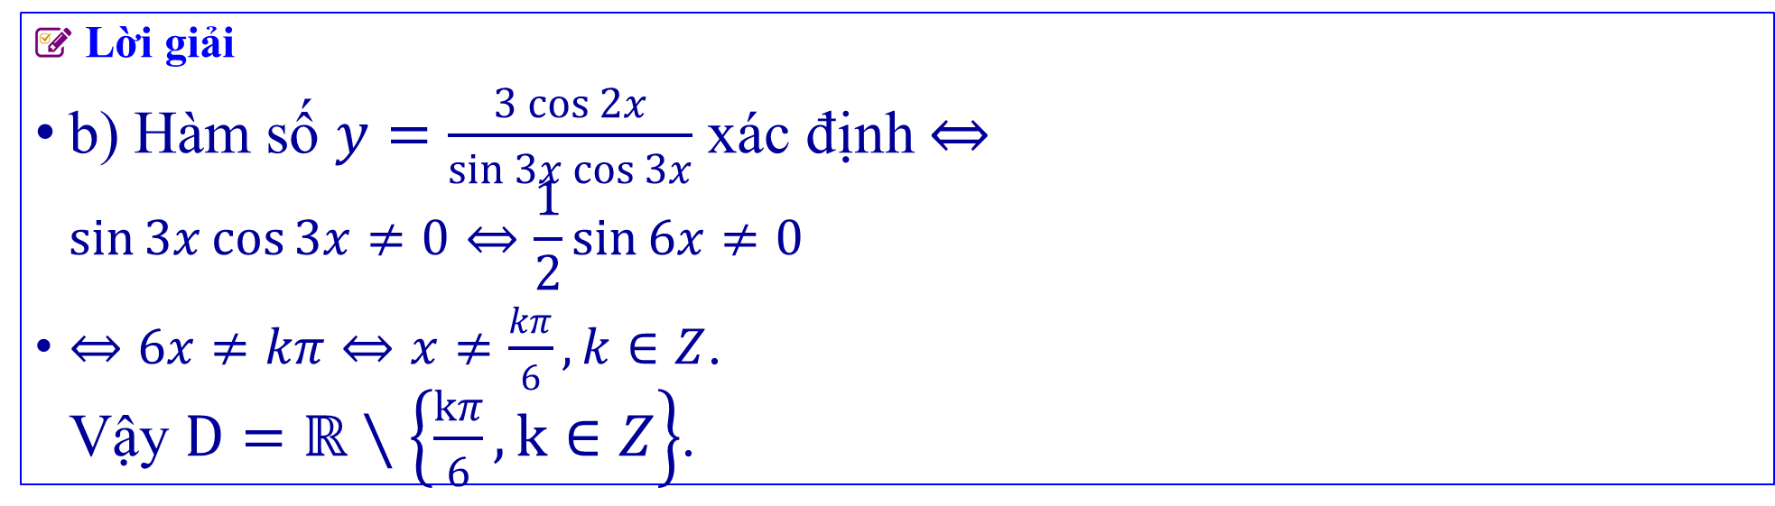
➋. Phân dạng toán cơ bản
➽Các ví dụ minh họa.
Ví dụ ➁: Tìm tập xác định của các hàm số sau: a) $y=cos⁡2x+\frac{1}{cos⁡x}$ b) $y=\frac{3cos⁡2x}{sin⁡3xcos⁡3x}$
Lời giải
b) Hàm số $y=\frac{3\cos{2x}}{\sin{3x\cos{3x}}}$ xác định $⇔$ $\sin{3x\cos{3x}}≠0⇔\frac{1}{2}\sin{6x}≠0$
$⇔6x≠kπ⇔x≠\frac{kπ}{6},k∈Z$. Vậy $D=ℝ∖\left\{\frac{kπ}{6},k∈Z\right\}$.

Slide 6
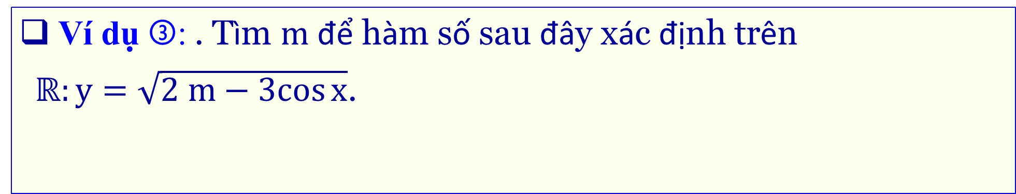
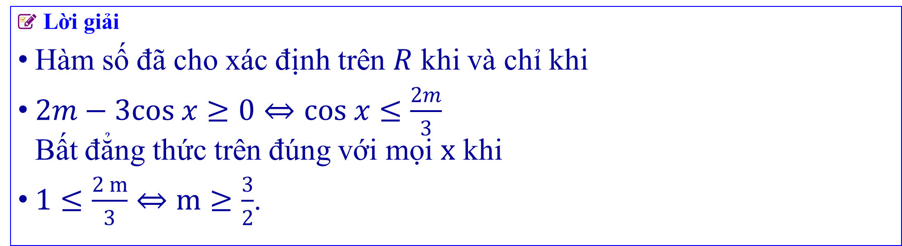
➋. Phân dạng toán cơ bản
➽Các ví dụ minh họa.
Ví dụ ➂: . Tìm $m$ để hàm số sau đây xác định trên
$ℝ:y=\sqrt{2 m−3cos⁡x}$.
Lời giải
Hàm số đã cho xác định trên $R$ khi và chỉ khi
$2m−3cos x≥0⇔cos x≤\frac{2m}{3}$ Bất đẳng thức trên đúng với mọi $x$ khi
$1≤\frac{2 m}{3}⇔m≥\frac{3}{2}$.

Slide 7

➋. Phân dạng toán cơ bản
Dạng 2 : Xét tính chẵn lẻ của hàm số
Phương pháp
Giả sử ta cần xét tính chẵn, lẻ của hàm số $y=f(x)$
Bước 1: Tìm tập xác định $D$ của hàm số; kiểm chứng $D$ là tập đối xứng qua số 0 tức là $∀x,x∈D⇒−x∈D$ (1)
Bước 2 : Tính $f(−x)$ và so sánh $f(−x)$ với $f(x)$
Nếu $f(−x)=f(x)$ thì $f(x)$ là hàm số chẵn trên $D(2)$
Nếu $f(−x)=−f(x)$ thì $f(x)$ là hàm số lẻ trên $D$

Slide 8

➋. Phân dạng toán cơ bản
Dạng 2 : Xét tính chẵn lẻ của hàm số
Phương pháp
Chú ý:
Nếu điều kiện (1) không nghiệm đúng thì $f(x)$ là hàm không chẵn và không lẻ trên $D$;
Nếu điều kiện (2) và (3) không nghiệm đúng, thì $f(x)$ là hàm không chẵn và cũng không lẻ trên D.
Lúc đó, để kết luận $f(x)$ là hàm không chẵn và
không lẻ ta chỉ cần chỉ ra điểm $x_{0}∈D$ sao cho
$\left\{\begin{matrix}f\left(−x_{0}\right)≠f\left(x_{0}\right) \\ f\left(−x_{0}\right)≠−f\left(x_{0}\right)\end{matrix}\right.$

Slide 9
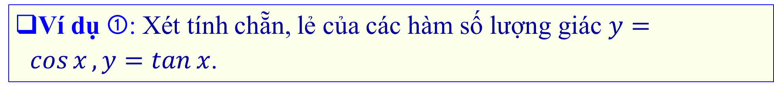
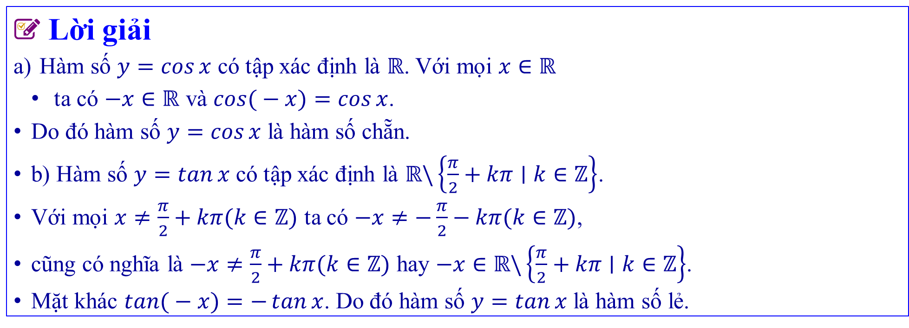
➋. Phân dạng toán cơ bản
➽Các ví dụ minh họa.
Ví dụ ➀: Xét tính chẵn, lẻ của các hàm số lượng giác $y=\cos{x},y=\tan{x}$.
Lời giải
Hàm số $y=\cos{x}$ có tập xác định là $ℝ$. Với mọi $x∈ℝ$
ta có $−x∈ℝ$ và $\cos{(}−x)=\cos{x}$.
Do đó hàm số $y=\cos{x}$ là hàm số chẵn.
b) Hàm số $y=\tan{x}$ có tập xác định là $ℝ\backslash \left\{\frac{π}{2}+kπ∣k∈ℤ\right\}$.
Với mọi $x≠\frac{π}{2}+kπ(k∈ℤ)$ ta có $−x≠−\frac{π}{2}−kπ(k∈ℤ)$,
cũng có nghĩa là $−x≠\frac{π}{2}+kπ(k∈ℤ)$ hay $−x∈ℝ\backslash \left\{\frac{π}{2}+kπ∣k∈ℤ\right\}$.
Mặt khác $\tan{(}−x)=−\tan{x}$. Do đó hàm số $y=\tan{x}$ là hàm số lẻ.

Slide 10
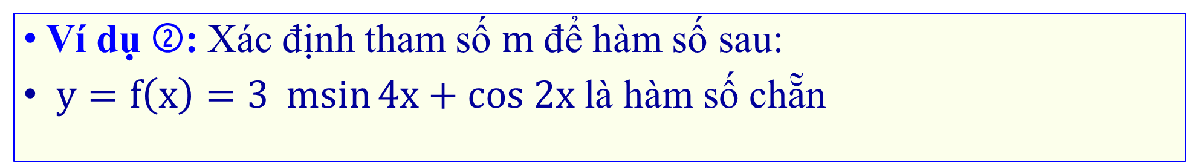
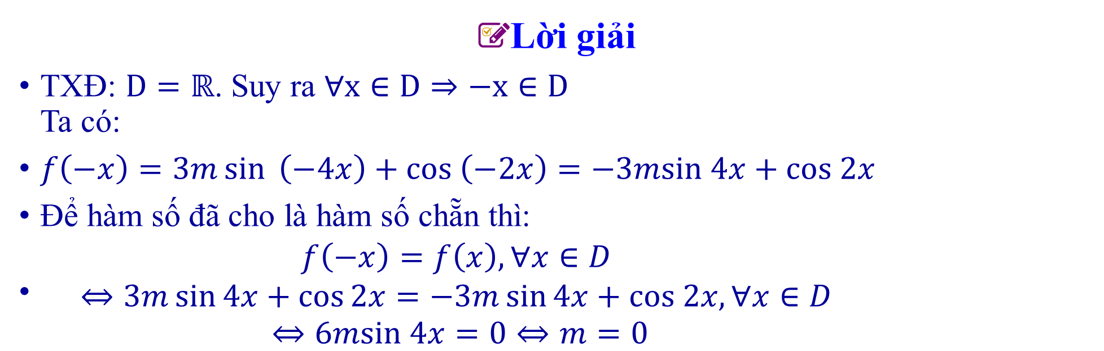
➋. Phân dạng toán cơ bản
➽Các ví dụ minh họa.
Ví dụ ➁: Xác định tham số $m$ để hàm số sau:
$y=f\left(x\right)=3 \operatorname{msin}{4x}+cos 2x$ là hàm số chẵn
Lời giải
TXĐ: $D=ℝ$. Suy ra $∀x∈D⇒−x∈D$ Ta có:
$f\left(−x\right)=3m\sin{ \left(−4x\right)}+cos \left(−2x\right)=−3msin 4x+cos 2x$
Để hàm số đã cho là hàm số chẵn thì:
$\begin{matrix} & \begin{aligned}f\left(−x\right)=f\left(x\right),∀x∈D \\ ⇔3m\sin{4x}+\cos{2x}=−3m\sin{4x}+cos 2x,∀x∈D\end{aligned} \\ & ⇔6msin 4x=0⇔m=0\end{matrix}$

Slide 11
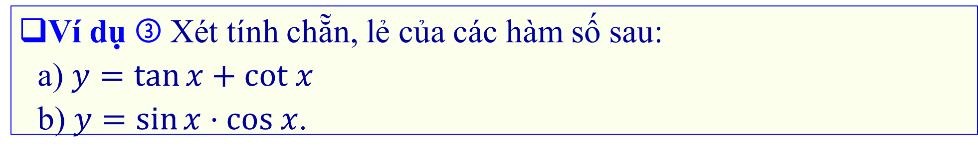
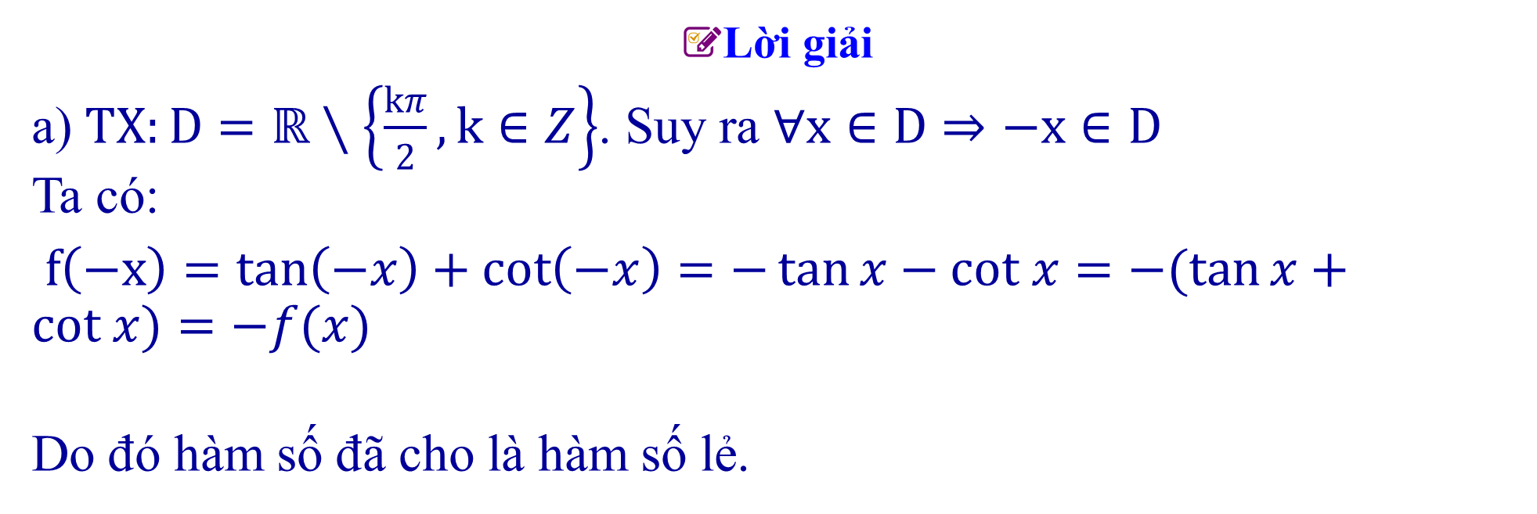
➋. Phân dạng toán cơ bản
➽Các ví dụ minh họa.
Ví dụ ➂ Xét tính chẵn, lẻ của các hàm số sau: a) $y=\tan{x}+cot x$ b) $y=\sin{x}⋅cos x$.
Lời giải
a) $TX:D=ℝ∖\left\{\frac{kπ}{2},k∈Z\right\}$. Suy ra $∀x∈D⇒−x∈D$ Ta có:
$f\left(−x\right)=\tan\left(−x\right)+\cot\left(−x\right)=−\tan{x}−cot x=−(\tan{x}+cot x)=−f(x)$
Do đó hàm số đã cho là hàm số lẻ.

Slide 12
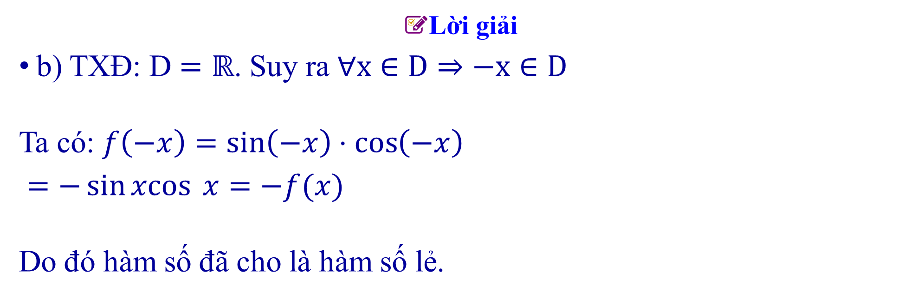
➋. Phân dạng toán cơ bản
➽Các ví dụ minh họa.
Ví dụ ➂ Xét tính chẵn, lẻ của các hàm số sau: a) $y=\tan{x}+cot x$ b) $y=\sin{x}⋅cos x$.
Lời giải
b) TXĐ: D $=ℝ$. Suy ra $∀x∈D⇒−x∈D$
Ta có: $f\left(−x\right)=\sin\left(−x\right)⋅\cos\left(−x\right)$
$=−\sin{xcos} x=−f(x)$
Do đó hàm số đã cho là hàm số lẻ.

Slide 13

➋. Phân dạng toán cơ bản
Dạng 3 : Tìm giá trị lớn nhất và và giá trị nhỏ nhất của hàm số lượng giác
Phương pháp
Cho hàm số $y=f(x)$ xác định trên tập $D$
$M=\max_{D} f(x)⇔\left\{\begin{matrix}f(x)≤M,∀x∈D \\ ∃x_{0}∈D:f\left(x_{0}\right)=M\end{matrix}\right.$
$m=\min_{D} f(x)⇔\left\{\begin{matrix}f(x)≥m,∀x∈D \\ ∃x_{0}∈D:f\left(x_{0}\right)=m\end{matrix}\right.$

Slide 14

➋. Phân dạng toán cơ bản
Dạng 3 : Tìm giá trị lớn nhất và và giá trị nhỏ nhất của hàm số lượng giác
Phương pháp
Lưu $ý$ :
$−1≤\sin{x}≤1;−1≤cosx≤1$.
$0≤\sin^{2}{x}≤1;0≤\cos^{2} x≤1$.
$0≤\sqrt{sin x}≤1;0≤\sqrt{cos x}≤1$.
Dùng điều kiện có nghiệm của phương trình cơ bản
Phương trình bậc hai: $ax^{2}+bx+c=0$
có nghiệm $x∈ℝ$ khi và chỉ khi $\left\{\begin{matrix}Δ≥0 \\ a≠0\end{matrix}\right.$

Slide 15

➋. Phân dạng toán cơ bản
Dạng 3 : Tìm giá trị lớn nhất và và giá trị nhỏ nhất của hàm số lượng giác
Phương pháp
Phương trình $\operatorname{asin}{x}+\operatorname{bcos}{x}=c$
có nghiệm $x∈ℝ$ khi và chi khi $a^{2}+b^{2}≥c^{2}$
Nếu hàm số có dạng: $y=\frac{a_{1}sin x+b_{1}cos x+c_{1}}{a_{2}sin x+b_{2}cos x+c_{2}}$ Ta tìm miền xác định của hàm số rồi quy đồng mẫu số,
đưa về phương trình $asin x+bcos x=c$

Slide 16
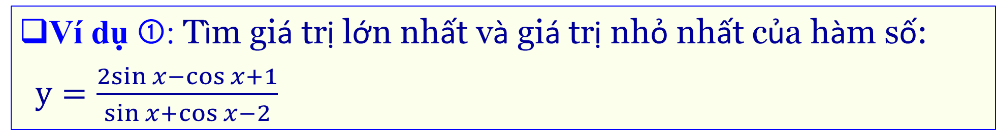
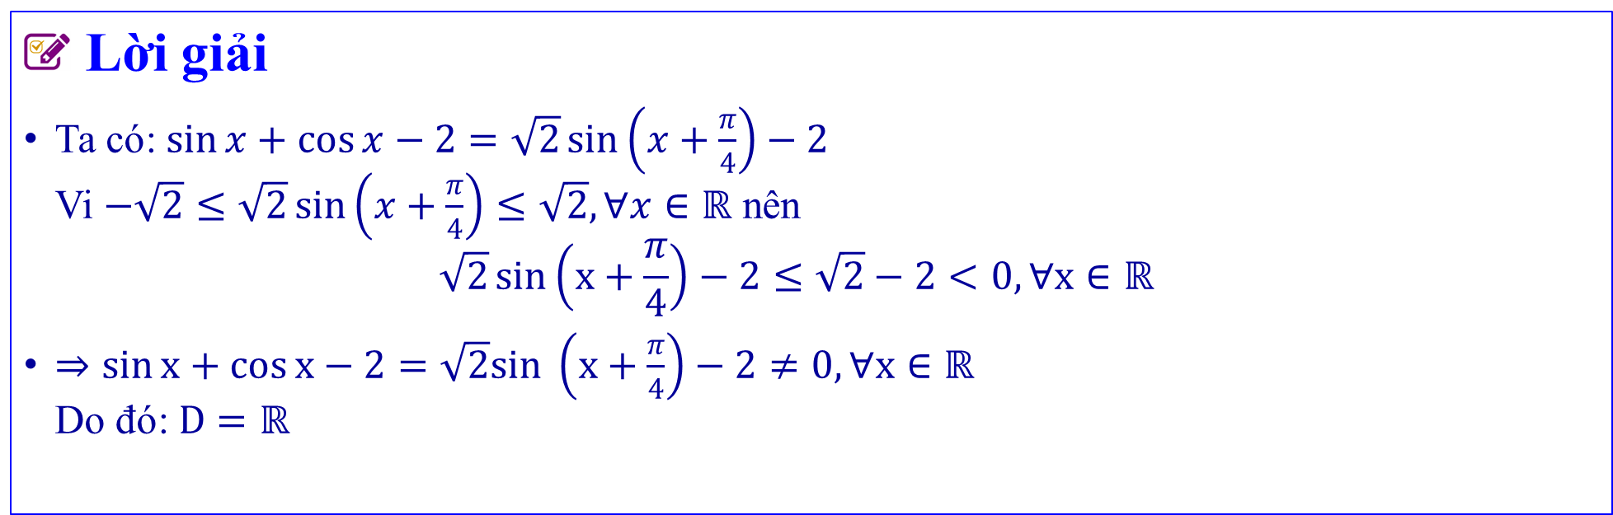
➋. Phân dạng toán cơ bản
➽Các ví dụ minh họa.
Ví dụ ➀: Tìm giá trị lớn nhất và giá trị nhỏ nhất của hàm số:
$y=\frac{2sin⁡x−cos⁡x+1}{sin⁡x+cos⁡x−2}$
Lời giải
Ta có: $\sin{x}+\cos{x}−2=\sqrt{2}\sin\left(x+\frac{π}{4}\right)−2$ Vi $−\sqrt{2}≤\sqrt{2}\sin\left(x+\frac{π}{4}\right)≤\sqrt{2},∀x∈ℝ$ nên $\sqrt{2}\sin\left(x+\frac{π}{4}\right)−2≤\sqrt{2}−2<0,∀x∈ℝ$
$⇒\sin{x}+\cos{x}−2=\sqrt{2}sin \left(x+\frac{π}{4}\right)−2≠0,∀x∈ℝ$ Do đó: $D=ℝ$

Slide 17
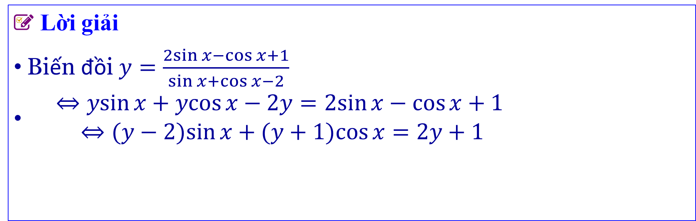
➋. Phân dạng toán cơ bản
➽Các ví dụ minh họa.
Ví dụ ➀: Tìm giá trị lớn nhất và giá trị nhỏ nhất của hàm số:
$y=\frac{2sin⁡x−cos⁡x+1}{sin⁡x+cos⁡x−2}$
Lời giải
Biến đồi $y=\frac{2sin⁡x−cos⁡x+1}{sin⁡x+cos⁡x−2}$
$\begin{matrix} & ⇔ysin⁡x+ycos⁡x−2y=2sin⁡x−cos⁡x+1 \\ & ⇔(y−2)sin⁡x+(y+1)cos⁡x=2y+1\end{matrix}$

Slide 18
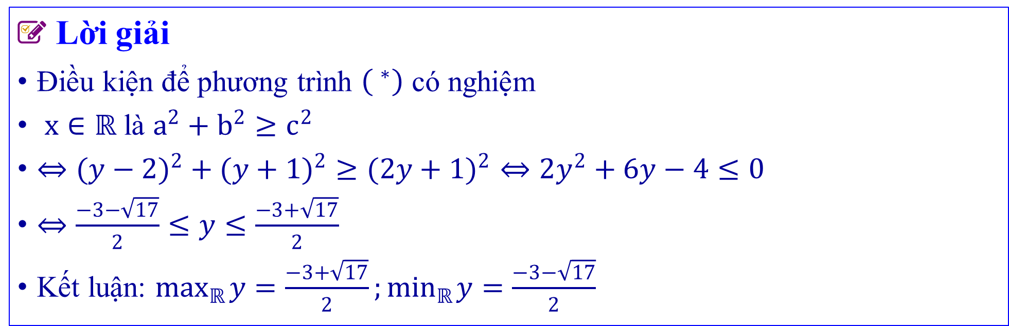
➋. Phân dạng toán cơ bản
➽Các ví dụ minh họa.
Ví dụ ➀: Tìm giá trị lớn nhất và giá trị nhỏ nhất của hàm số:
$y=\frac{2sin⁡x−cos⁡x+1}{sin⁡x+cos⁡x−2}$
Lời giải
Điều kiện để phương trình $\left( ^{∗}\right)$ có nghiệm
$x∈ℝ$ là $a^{2}+b^{2}≥c^{2}$
$⇔(y−2)^{2}+(y+1)^{2}≥(2y+1)^{2}⇔2y^{2}+6y−4≤0$
$⇔\frac{−3−\sqrt{17}}{2}≤y≤\frac{−3+\sqrt{17}}{2}$
Kết luận: $\max_{ℝ} y=\frac{−3+\sqrt{17}}{2};\min_{ℝ} y=\frac{−3−\sqrt{17}}{2}$

Slide 19
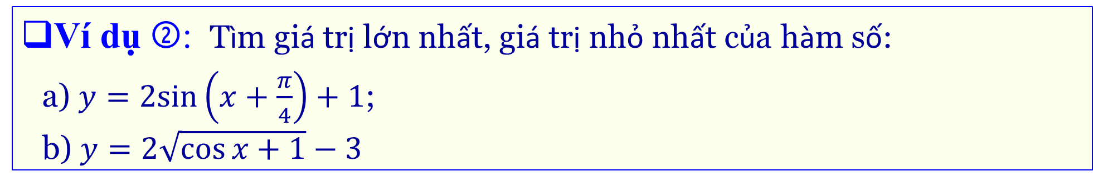
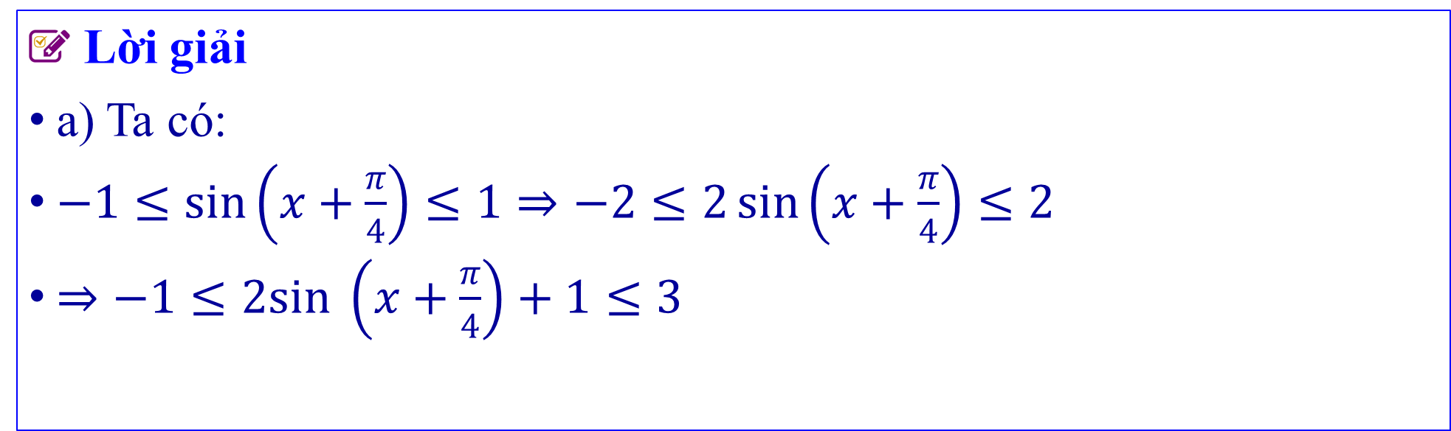
➋. Phân dạng toán cơ bản
➽Các ví dụ minh họa.
Ví dụ ➁: Tìm giá trị lớn nhất, giá trị nhỏ nhất của hàm số: a) $y=2sin⁡\left(x+\frac{π}{4}\right)+1$; b) $y=2\sqrt{cos⁡x+1}−3$
Lời giải
a) Ta có:
$−1≤\sin\left(x+\frac{π}{4}\right)≤1⇒−2≤2\sin\left(x+\frac{π}{4}\right)≤2$
$⇒−1≤2sin \left(x+\frac{π}{4}\right)+1≤3$

Slide 20
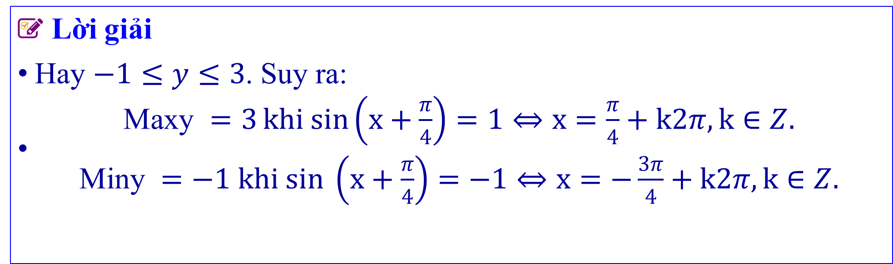
➋. Phân dạng toán cơ bản
➽Các ví dụ minh họa.
Ví dụ ➁: Tìm giá trị lớn nhất, giá trị nhỏ nhất của hàm số: a) $y=2sin⁡\left(x+\frac{π}{4}\right)+1$; b) $y=2\sqrt{cos⁡x+1}−3$
Lời giải
Hay $−1≤y≤3$. Suy ra:
$\begin{matrix} & \text{Maxy} =3khi sin\left(x+\frac{π}{4}\right)=1⇔x=\frac{π}{4}+k2π,k∈Z. \\ & \text{Miny} =−1 khi sin \left(x+\frac{π}{4}\right)=−1⇔x=−\frac{3π}{4}+k2π,k∈Z.\end{matrix}$

Slide 21
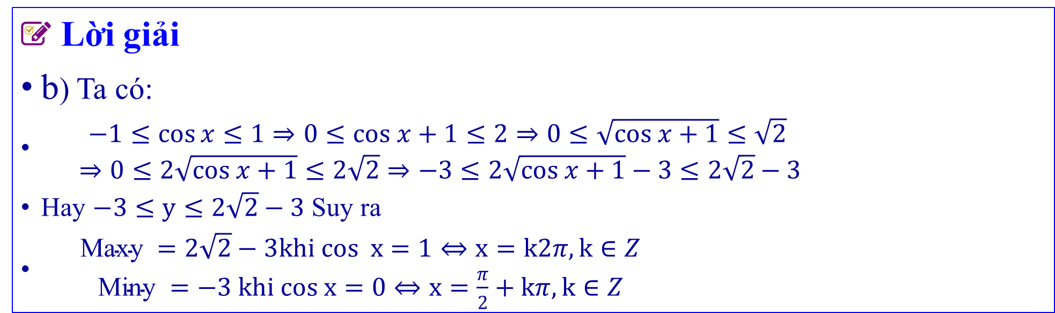
➋. Phân dạng toán cơ bản
➽Các ví dụ minh họa.
Ví dụ ➁: Tìm giá trị lớn nhất, giá trị nhỏ nhất của hàm số: a) $y=2sin⁡\left(x+\frac{π}{4}\right)+1$; b) $y=2\sqrt{cos⁡x+1}−3$
Lời giải
b) Ta có:
$\begin{matrix} & −1≤\cos{x}≤1⇒0≤cos x+1≤2⇒0≤\sqrt{cos x+1}≤\sqrt{2} \\ & ⇒0≤2\sqrt{cos x+1}≤2\sqrt{2}⇒−3≤2\sqrt{cos x+1}−3≤2\sqrt{2}−3\end{matrix}$
Hay $−3≤y≤2\sqrt{2}−3$ Suy ra
$\begin{matrix} & \text{Maxy} =2\sqrt{2}−3khi cos x=1⇔x=k2π,k∈Z \\ & \text{Miny} =−3 khi cos x=0⇔x=\frac{π}{2}+kπ,k∈Z\end{matrix}$

Slide 22

➋. Phân dạng toán cơ bản
Dạng 4 : Chứng minh hàm số tuần hoàn và xác định chu kỳ của nó
Phương pháp
Muốn chứng minh hàm số tuần hoàn $f(x)$ tuần hoàn ta thực hiện theo các bước sau:
Xét hàm số $y=f(x)$, tập xác định là $D$
Với mọi $x∈D$, ta có $x−T_{0}∈D$ và $x+T_{0}∈D$ (1).
Chỉ ra $f\left(x+T_{0}\right)=f(x)$ (2) Vậy hàm số $y=f(x)$ tuần hoàn

Slide 23

➋. Phân dạng toán cơ bản
Dạng 4 : Chứng minh hàm số tuần hoàn và xác định chu kỳ của nó
Phương pháp
Chứng minh hàm tuần hoàn với chu kỳ $T_{0}$
Tiếp tục, ta đi chứng minh $T_{0}$ là chu kỳ của
hàm số tức chứng $minh T_{0}$ là số dương nhỏ nhất
thỏa (1) và (2). Giả sử có $T$ sao cho $0<T<T_{0}$
thỏa mãn tính chất $\left(2\right)⇔…$
$⇒$ mâu thuẫn với giả thiết $0<T<T_{0}$.

Slide 24

➋. Phân dạng toán cơ bản
Dạng 4 : Chứng minh hàm số tuần hoàn và xác định chu kỳ của nó
Phương pháp
Mâu thuẫn này chứng tỏ $T_{0}$ là số dương nhỏ nhất thỏa (2).
Vậy hàm số tuần hoàn với chu kỳ cơ sở $T_{0}$ Một số nhận xét: Hàm số $y=\sin{x},y=cos x$ tuần hoàn chu kỳ $2π$.
Từ đó $y=\sin\left(ax+b\right),y=cos (ax+b)$ có chu kỳ $T_{0}=\frac{2π}{|k|}$
Hàm số $y=\tan{x},y=cotx$ tuần hoàn chu kỳ $π$.
Từ đó $y=tan \left(ax+b\right),y=cot (ax+b)$ có chu kỳ $T_{0}=\frac{π}{|a|}$

Slide 25

➋. Phân dạng toán cơ bản
Dạng 4 : Chứng minh hàm số tuần hoàn và xác định chu kỳ của nó
Phương pháp
Chú ý :
$y=f_{1}(x) \text{c}\text{ó }\text{chu} \text{k}\text{ỳ} T_{1}; y=f_{2}(x) \text{c}\text{ó }\text{chu} \text{k}\text{ỳ} T_{2}$
Thì hàm số $y=f_{1}(x)±f_{2}(x)$
có chu kỳ $T_{0}$ là bội chung nhỏ nhất của $T_{1}$ và $T_{2}$.
Các dấu hiệu nhận biết hàm số không tuần hoàn
Hàm số $y=f(x)$ không tuần hoàn
khi một trong các điều kiện sau vi phạm

Slide 26

➋. Phân dạng toán cơ bản
Dạng 4 : Chứng minh hàm số tuần hoàn và xác định chu kỳ của nó
Phương pháp
Tập xác định của hàm số là tập hữu hạn
Tồn tại số a sao cho hàm số không xác định với $x>a$ hoặc $x<a$
Phương trình $f(x)=k$ có vô số nghiệm hữu hạn
Phương trình $f(x)=k$ có vô số nghiệm sắp thứ tự $…$
$<x_{m2}<x_{m+1}<…$ mà $\left|x_{m}−x_{m+1}\right|→0$ hay $∞$

Slide 27
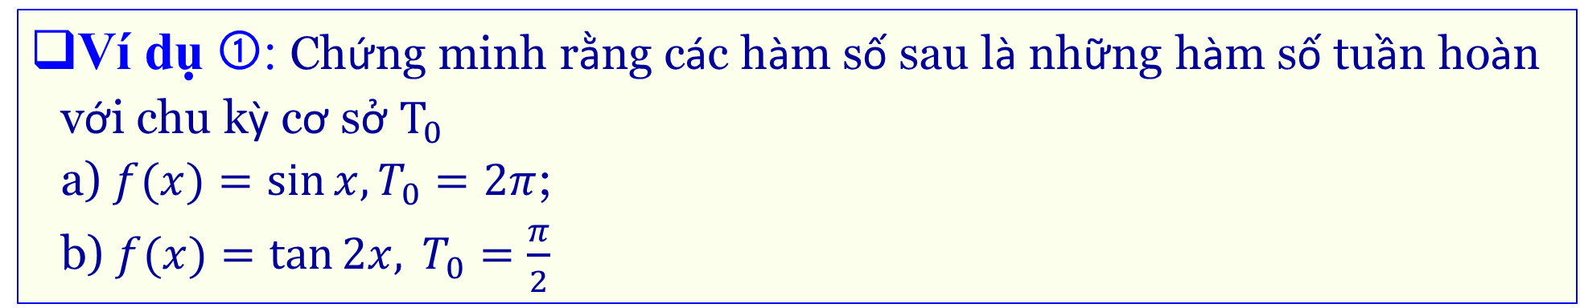
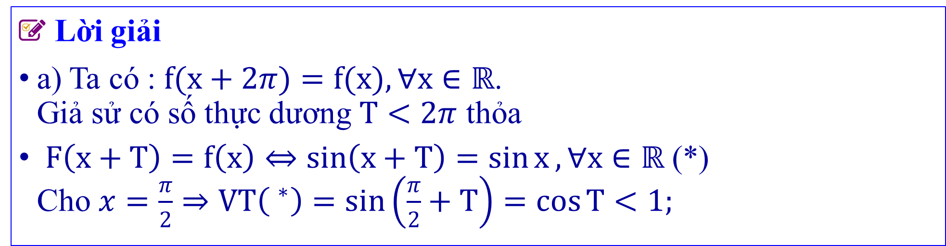
➋. Phân dạng toán cơ bản
➽Các ví dụ minh họa.
Ví dụ ➀: Chứng minh rằng các hàm số sau là những hàm số tuần hoàn với chu kỳ cơ sở $T_{0}$ a) $f(x)=sin⁡x,T_{0}=2π$; b) $f(x)=tan⁡2x, T_{0}=\frac{π}{2}$
Lời giải
a) Ta có : $f(x+2π)=f(x),∀x∈ℝ$. Giả sử có số thực dương $T<2π$ thỏa
$F\left(x+T\right)=f\left(x\right)⇔\sin\left(x+T\right)=\sin{x},∀x∈ℝ$ (*) Cho $x=\frac{π}{2}⇒VT\left( ^{∗}\right)=\sin\left(\frac{π}{2}+T\right)=\cos{T}<1;$

Slide 28
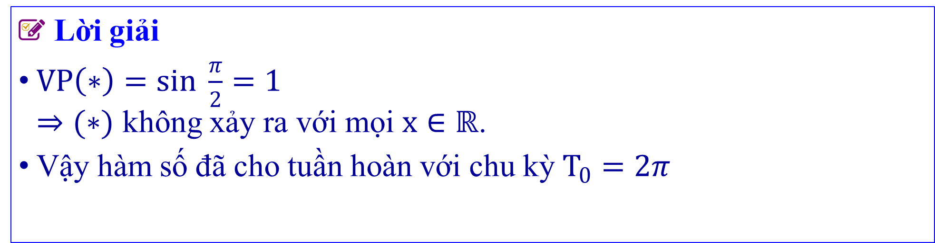
➋. Phân dạng toán cơ bản
➽Các ví dụ minh họa.
Ví dụ ➀: Chứng minh rằng các hàm số sau là những hàm số tuần hoàn với chu kỳ cơ sở $T_{0}$ a) $f(x)=sin⁡x,T_{0}=2π$; b) $f(x)=tan⁡2x, T_{0}=\frac{π}{2}$
Lời giải
$VP\left(∗\right)=sin \frac{π}{2}=1$ $⇒(∗)$ không xảy ra với mọi $x∈ℝ$.
Vậy hàm số đã cho tuần hoàn với chu kỳ $T_{0}=2π$

Slide 29
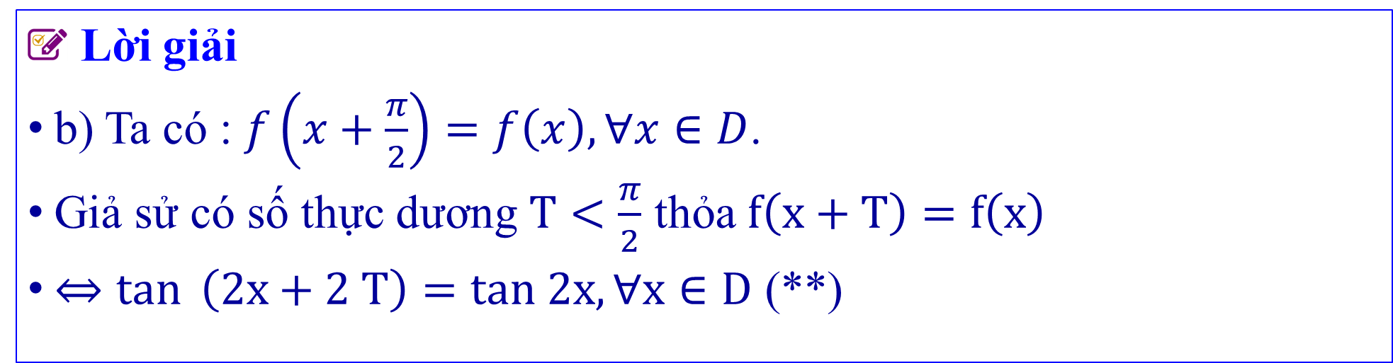
➋. Phân dạng toán cơ bản
➽Các ví dụ minh họa.
Ví dụ ➀: Chứng minh rằng các hàm số sau là những hàm số tuần hoàn với chu kỳ cơ sở $T_{0}$ a) $f(x)=sin⁡x,T_{0}=2π$; b) $f(x)=tan⁡2x, T_{0}=\frac{π}{2}$
Lời giải
b) Ta có : $f\left(x+\frac{π}{2}\right)=f\left(x\right),∀x∈D$.
Giả sử có số thực dương $T<\frac{π}{2}$ thỏa $f\left(x+T\right)=f\left(x\right)$
$⇔\tan{ \left(2x+2 T\right)}=tan 2x,∀x∈D$ (**)

Slide 30
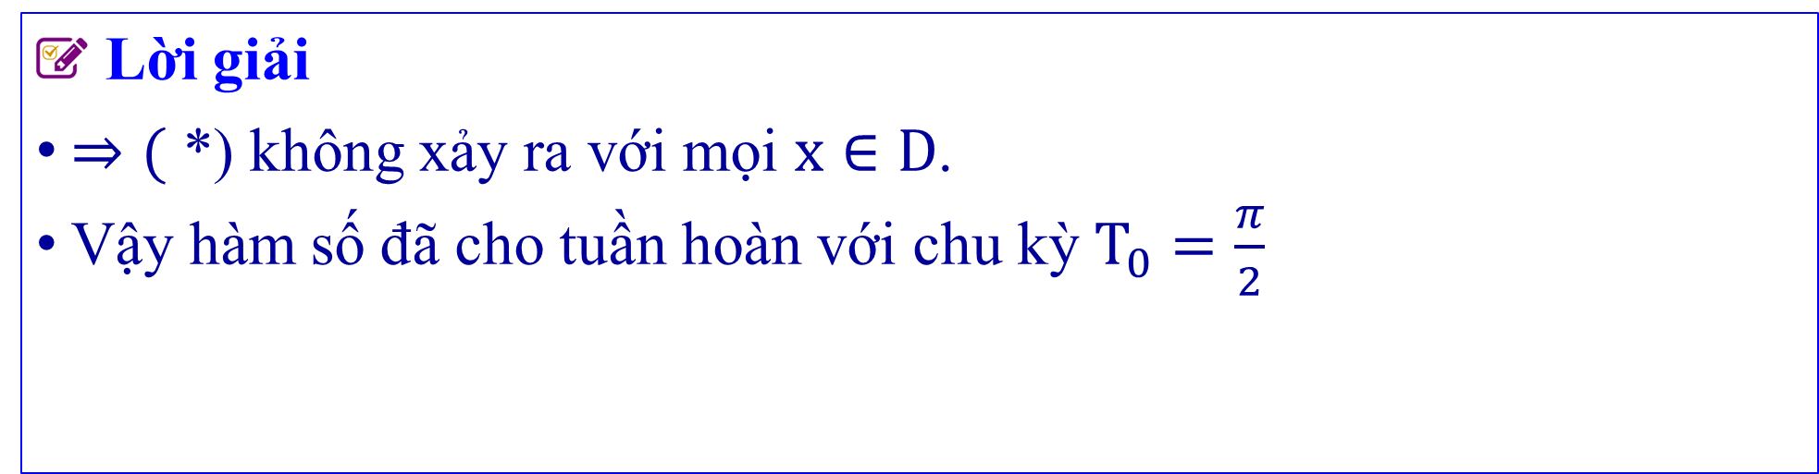
➋. Phân dạng toán cơ bản
➽Các ví dụ minh họa.
Ví dụ ➀: Chứng minh rằng các hàm số sau là những hàm số tuần hoàn với chu kỳ cơ sở $T_{0}$ a) $f(x)=sin⁡x,T_{0}=2π$; b) $f(x)=tan⁡2x, T_{0}=\frac{π}{2}$
Lời giải
$⇒($ *) không xảy ra với mọi $x∈D$.
Vậy hàm số đã cho tuần hoàn với chu kỳ $T_{0}=\frac{π}{2}$

Slide 31
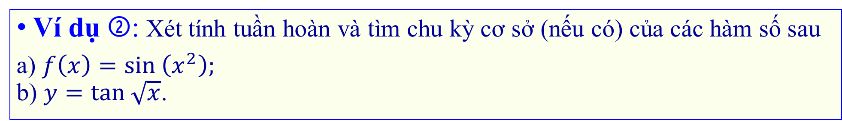
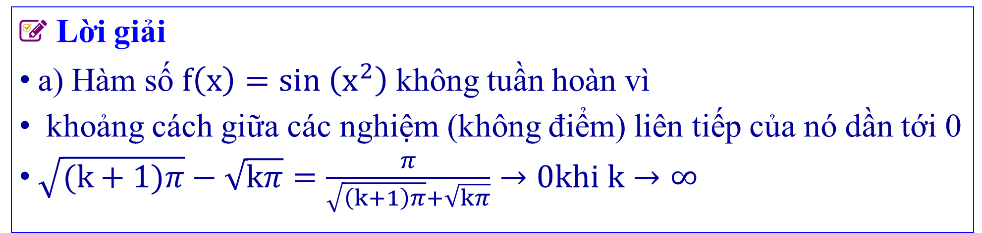
➋. Phân dạng toán cơ bản
➽Các ví dụ minh họa.
Ví dụ ➁: Xét tính tuần hoàn và tìm chu kỳ cơ sở (nếu có) của các hàm số sau
a) $f\left(x\right)=sin \left(x^{2}\right);$ b) $y=tan \sqrt{x}$.
Lời giải
a) Hàm số $f\left(x\right)=sin \left(x^{2}\right)$ không tuần hoàn vì
khoảng cách giữa các nghiệm (không điểm) liên tiếp của nó dần tới 0
$\sqrt{(k+1)π}−\sqrt{kπ}=\frac{π}{\sqrt{\left(k+1\right)π}+\sqrt{kπ}}→0khi k→∞$

Slide 32
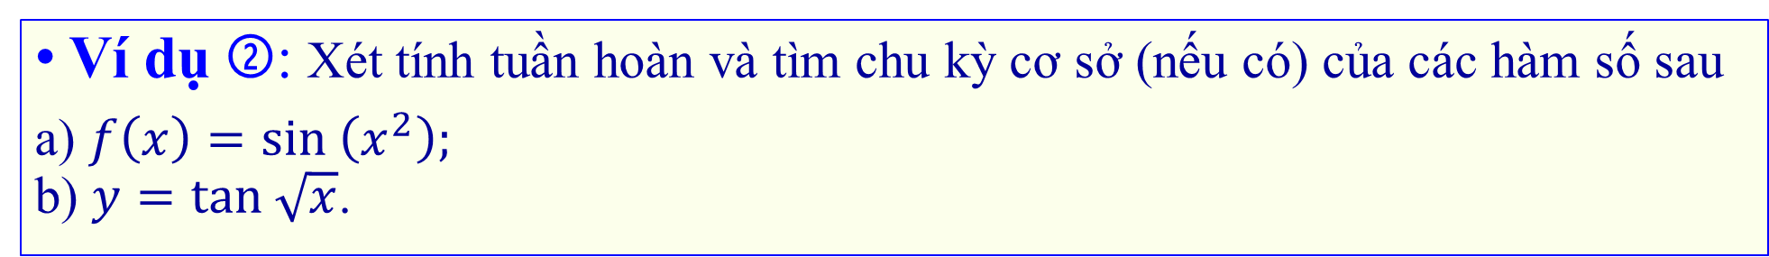
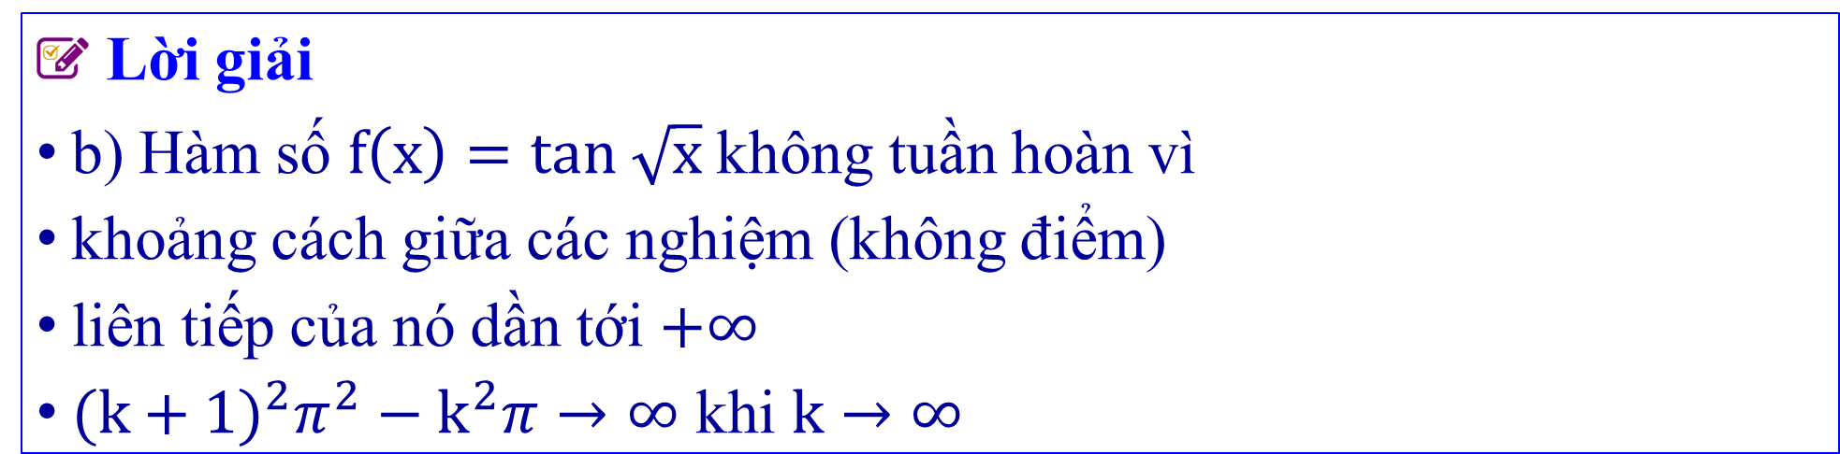
➋. Phân dạng toán cơ bản
➽Các ví dụ minh họa.
Ví dụ ➁: Xét tính tuần hoàn và tìm chu kỳ cơ sở (nếu có) của các hàm số sau
a) $f\left(x\right)=sin \left(x^{2}\right);$ b) $y=tan \sqrt{x}$.
Lời giải
b) Hàm số $f\left(x\right)=tan \sqrt{x}$ không tuần hoàn vì
khoảng cách giữa các nghiệm (không điểm)
liên tiếp của nó dần tới $+∞$
$(k+1)^{2}π^{2}−k^{2}π→∞ \text{khi} k→∞$

